Slide 1


PELATIHAN KEPEMIMPINAN NASIONAL TINGKAT II
PUSLATBANG PKASN LAN , MEI 2024
INTEGRITAS
KEPEMIMPINAN

Slide 2
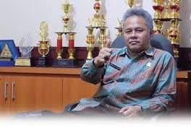
BIODATA
Pengalaman Jabatan
WI Ahli Utama PKASN LAN
Ka Disdik Kab
Ka Bkd Kab
Insp Inspektorat Kab
Staf Ahli
Ka Badan Perizinan Kab
Camat
Burdan Ali Junjunan
h.burdanalijunjunan@gmail.com
Hp. 0852 2004 6060
Jabatan
Widyaiswara Ahli Utama Puslatbang PKASN LAN-RI
KA DISDIK Kab
KA BKD Kab.
INSP. Inspektorat Kab
Staf Ahli.
KA Badan Perizinan .Kab.
CAMAT
Training
DiklatPim Tingkat II [2013]
DiklatPim Tingkat III [2004]
Workshop Penyamaan Persepsi Pim II 2020, 2021,2022, 2023, 2024.
Pendidikan
S2. Administrasi Negara
S1 Hukum Keperdatan

Slide 3
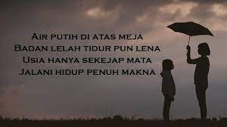

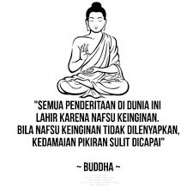
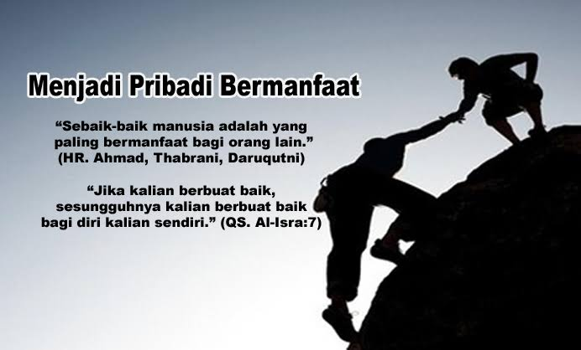

Slide 4
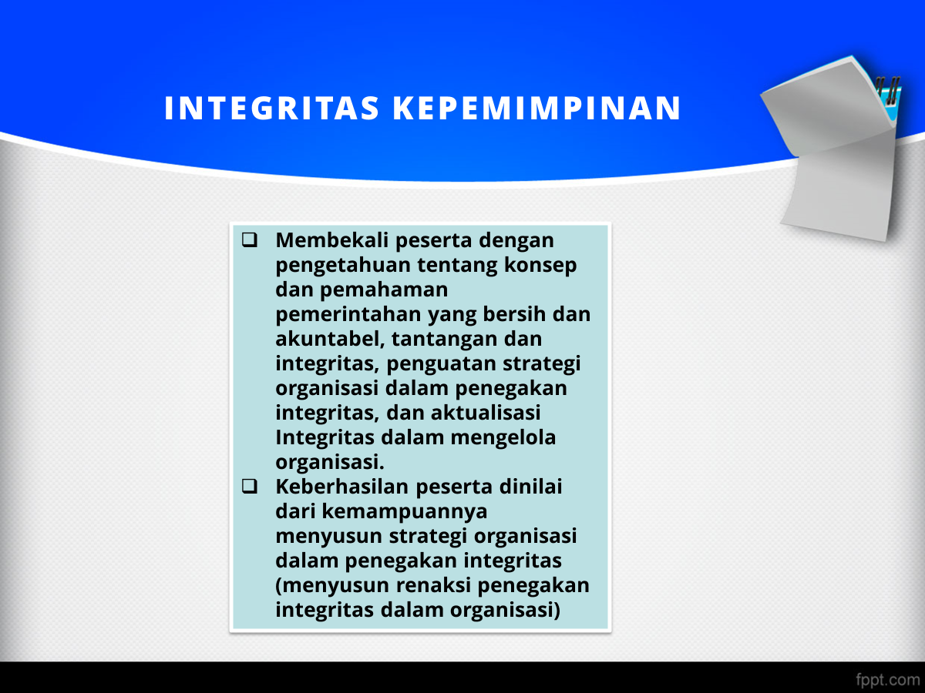
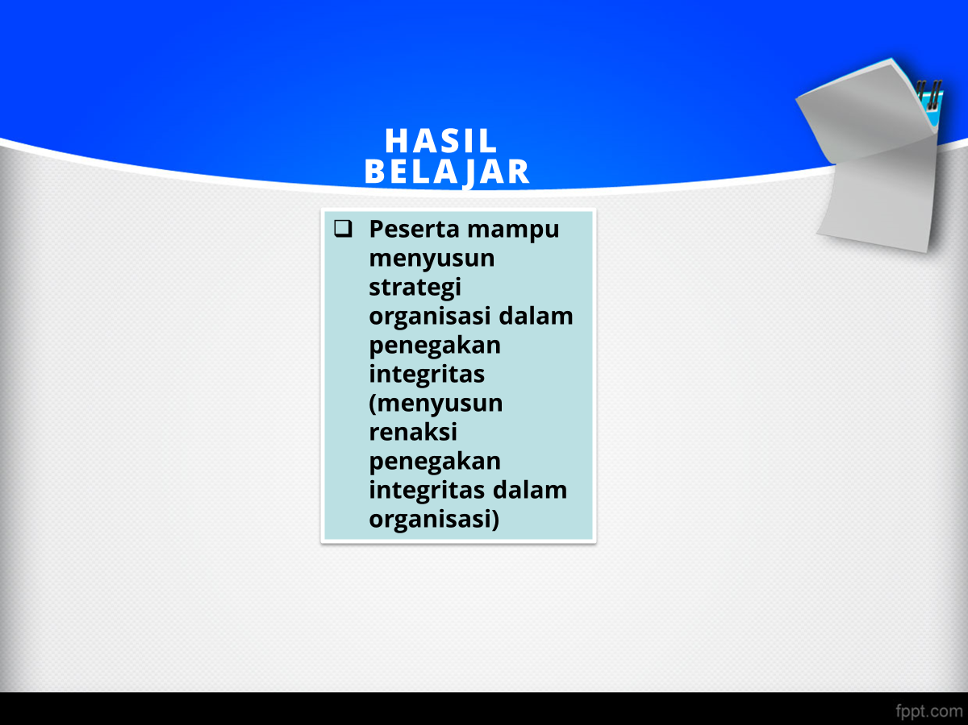
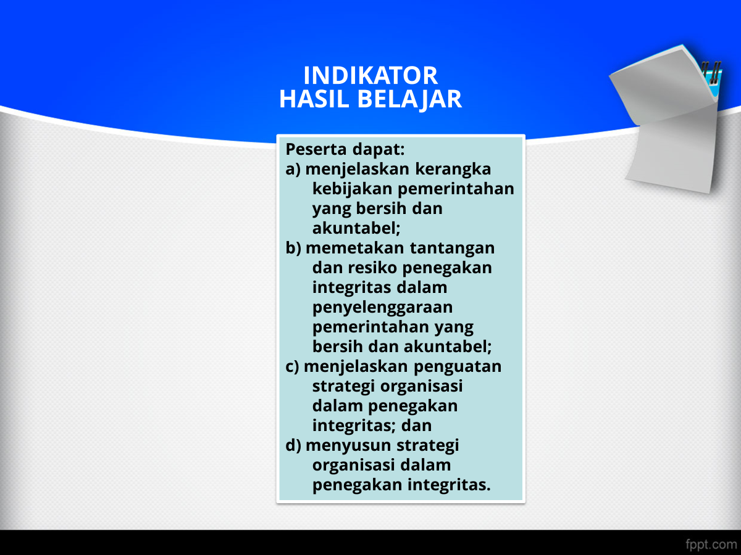
Agenda.1 MENGELOLA DIRI
Membekali peserta dengan kemampuan penguasaan diri (self mastery) untuk mengembangkan kepemimpinan strategis yang berintegritas dalam membangun pemerintahan yang bersih dan akuntabel yang didukung dengan energi perubahan.
Mata Pelatihan dalam agenda penguasaan diri terdiri atas Energi Kepemimpinan (Energy of Leadership) dan Integritas Kepemimpinan.

Slide 5
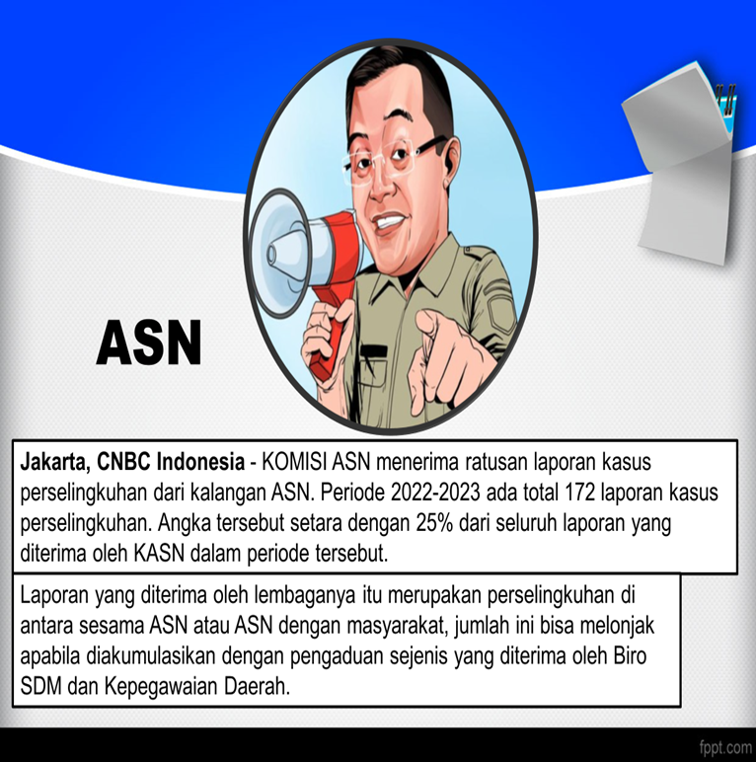
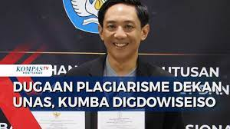
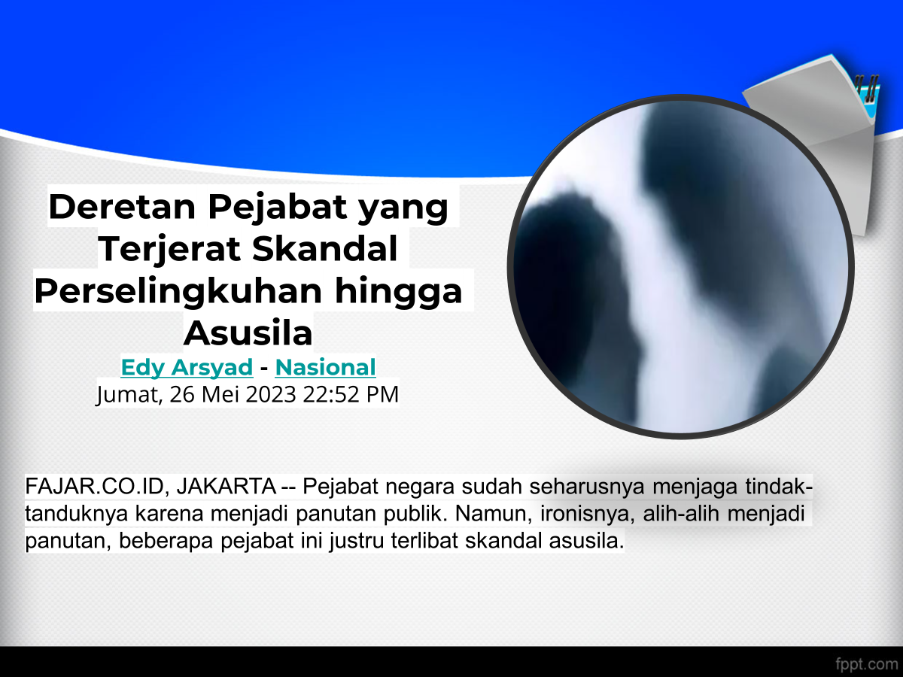
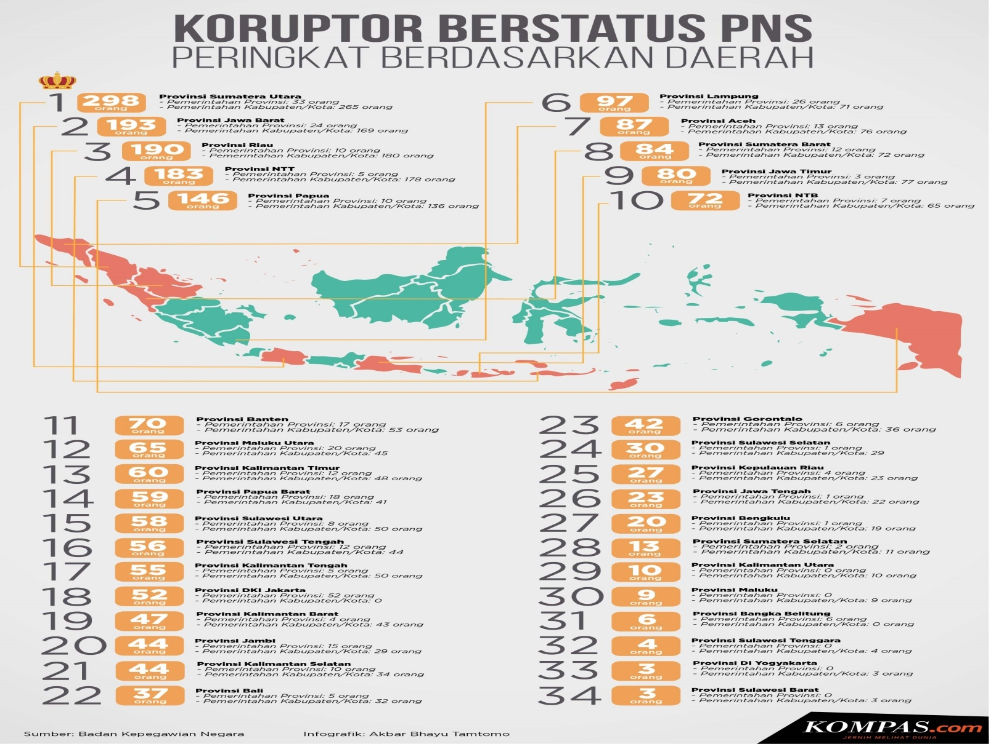
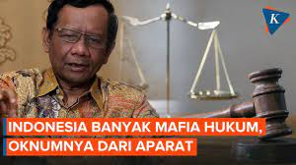
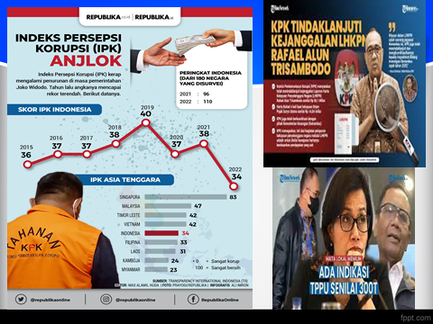
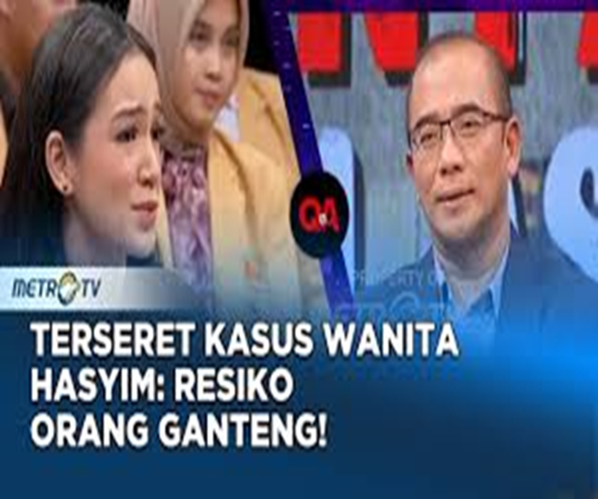
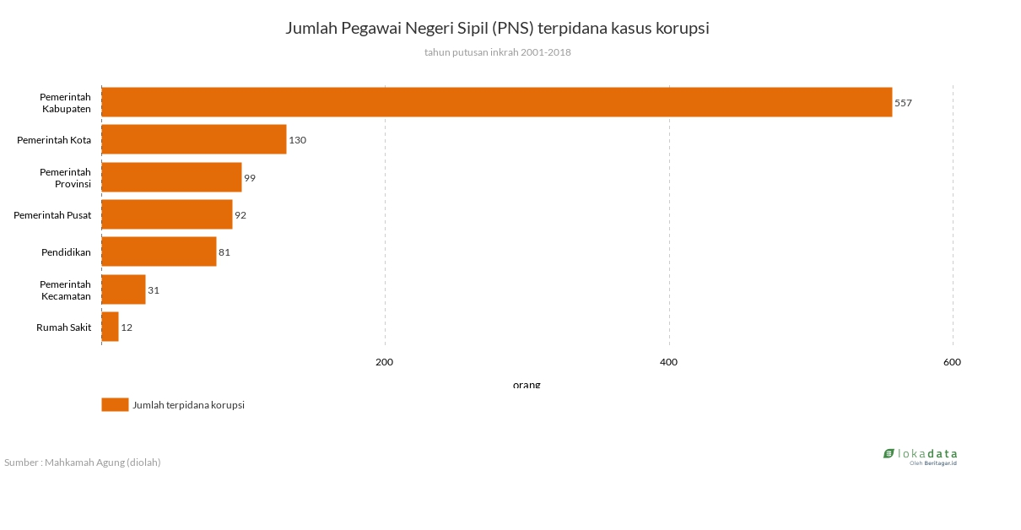
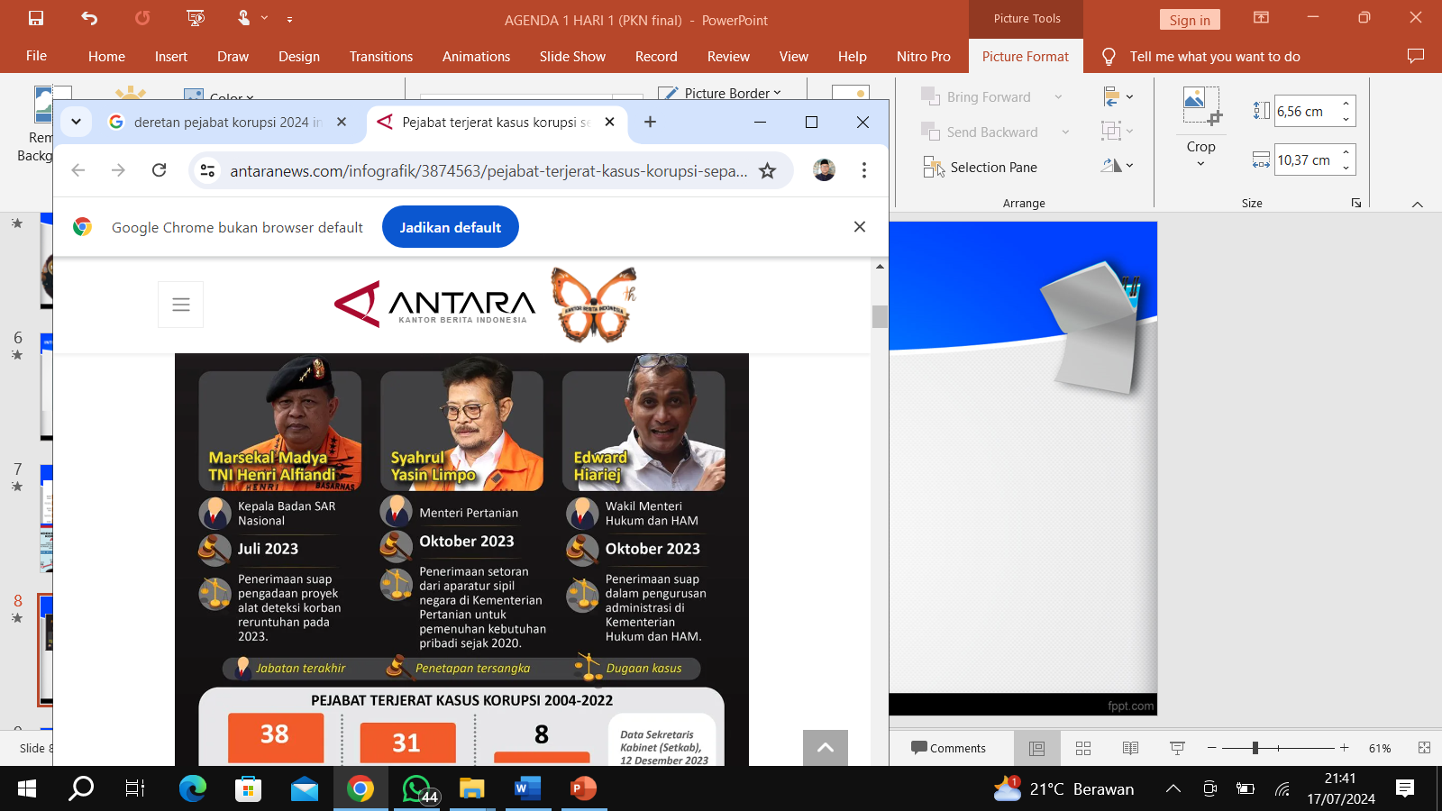
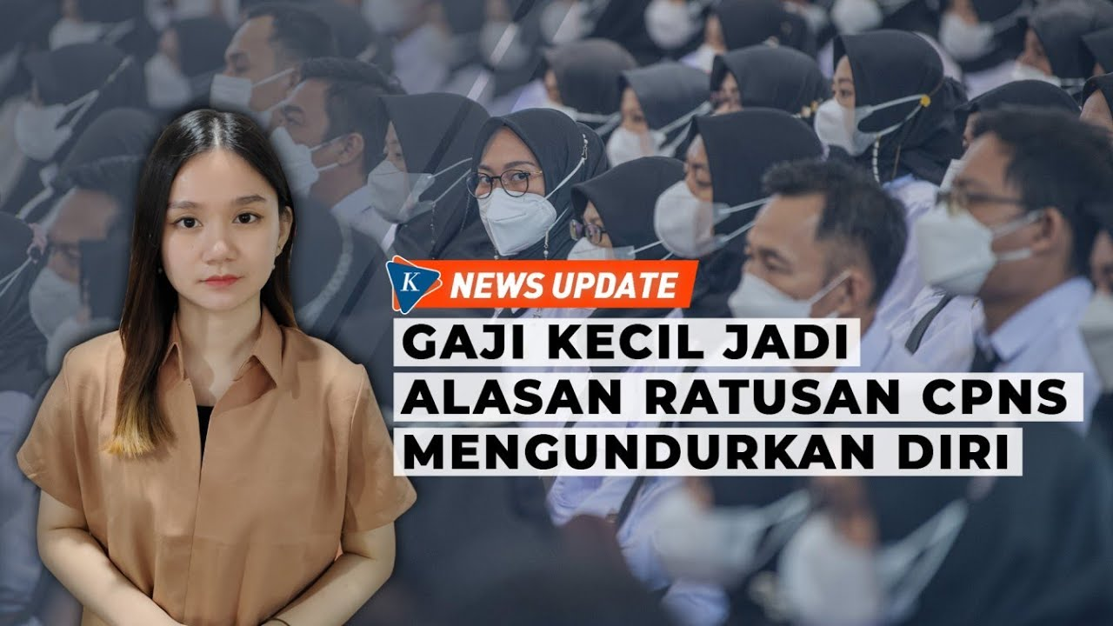
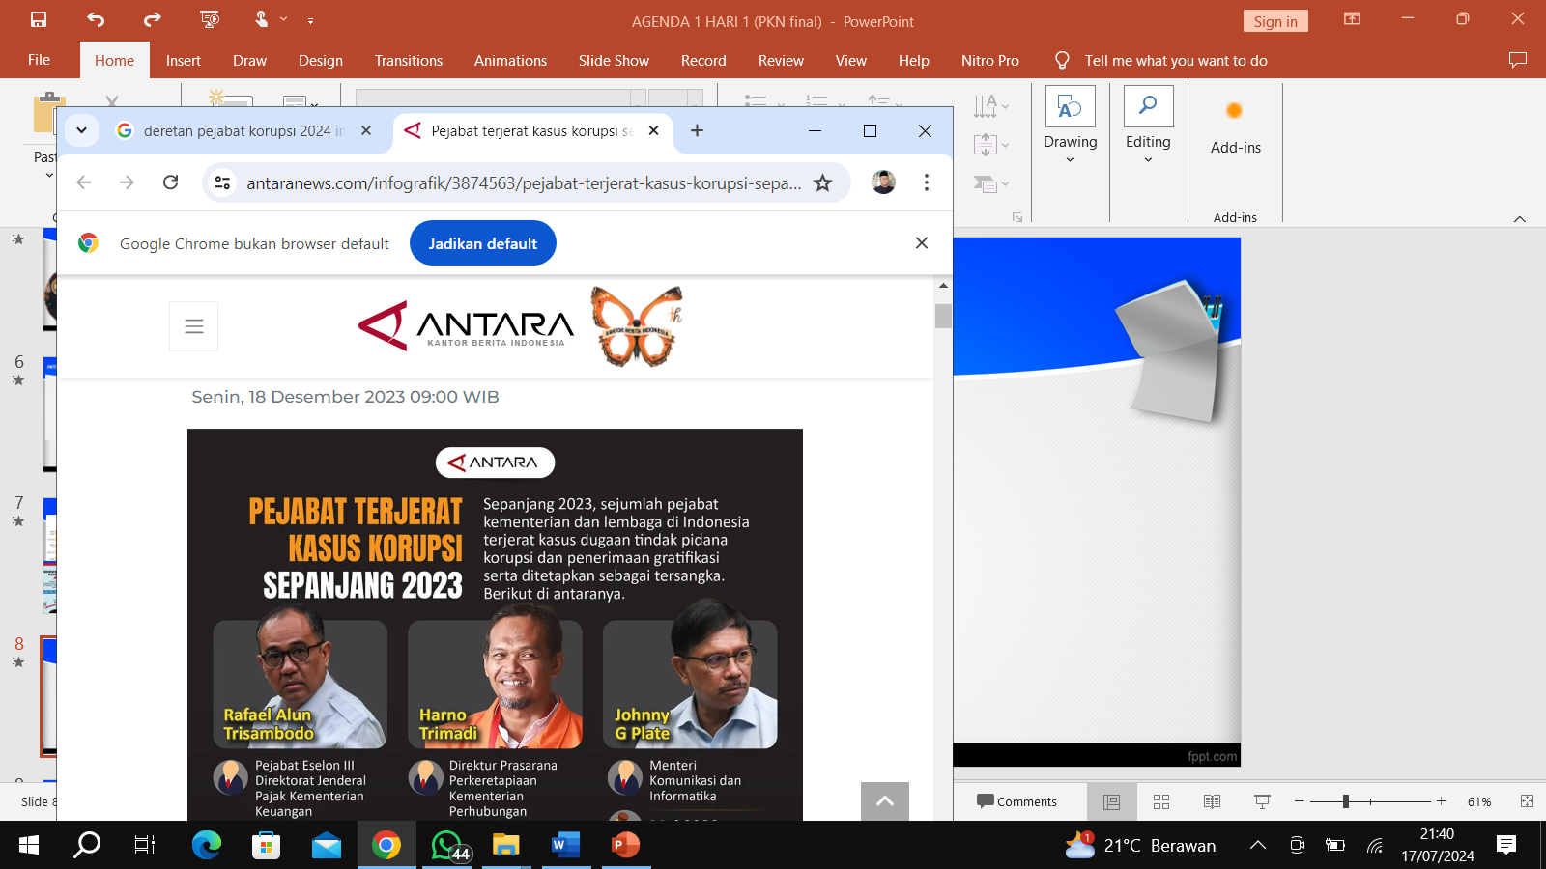

Inikah Potret Bangsa Kita.?
do something better for

Slide 6

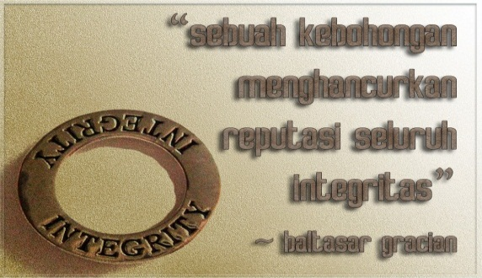



INTEGRITAS
Diskusi
Apa yang salah dengan bangsa kita ini…?
Apa yang harus kita lakukan untuk memperbaiki kondisi ini…?
Adakah obat untuk memperbaiki hal ini ?
do something better for

Slide 7
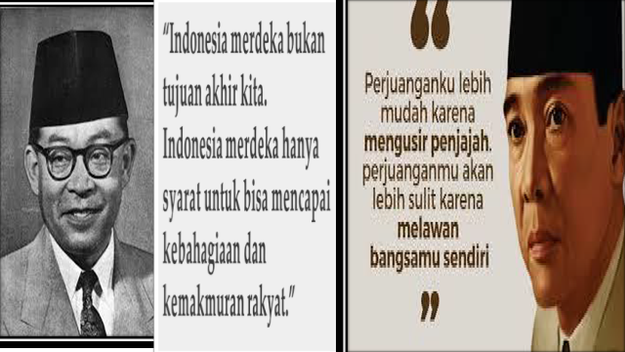
PESAN THE FOUNDING FATHER

Slide 8

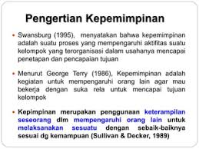
KEPEMIMPINAN
Catatan :
Diolah dari berbagai sumber/referensi

Slide 9
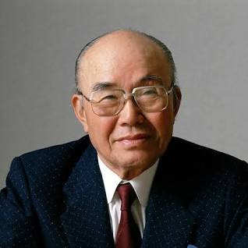
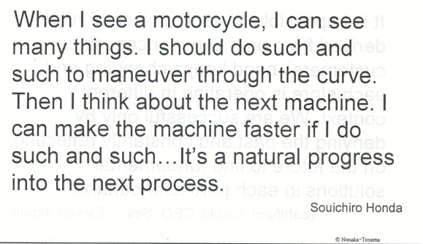
Seorang Bangsa Indonesia:
“Ketika saya melihat keadaan bangsa saya, saya bisa melihat banyak hal. Saya bisa melakukan ini dan itu untuk meningkatkan kualitas bangsa saya. Kemudian saya bisa lebih meningkatkannya lagi. Saya bisa membuatnya lebih sempurna jika saya melakukan ini dan itu….Ini merupakan proses yang alami ke arah proses peningkatan kinerja bangsa saya berikutnya berikutnya”
Sebagai Warga Negara Indonesia, kita harus mampu mendorong proses pencapaian cita-cita dan tujuan berdirinya NKRI
do something better for

Slide 10
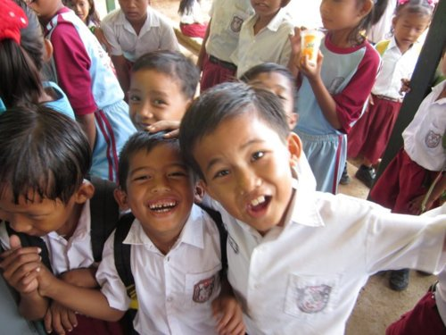
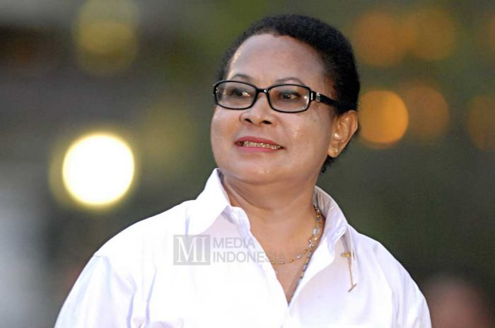
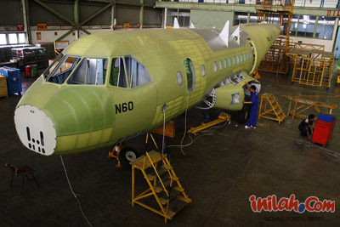

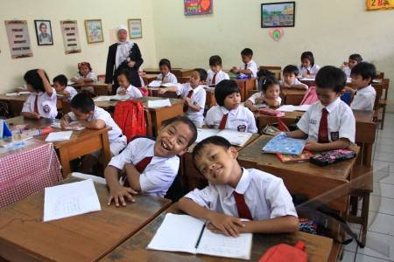

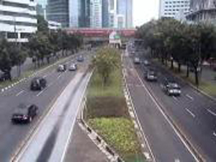

Saatnya sekarang
Melakukan perubahan
...untuk mewujudkan MIMPI KITA
do something better for

Slide 11

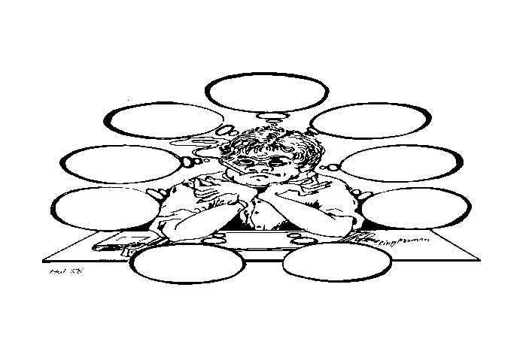
APA ITU
INTEGRITAS?
do something better for

Slide 12
Permenpan 38 tahun 2017 tentang Standard Kompetensi PNS
Kompetensi | Deskripsi
Integritas | Konsisten berperilaku selaras dengan nilai, norma dan/atau etika organisasi, dan jujur dalam hubungan dengan manajemen, rekan kerja, bawahan langsung, dan pemangku kepentingan, menciptakan budaya etika tinggi, bertanggungjawab atas tindakan atau keputusan beserta risiko yang menyertainya.
do something better for

Slide 13
Standard Integritas JPT Pratama
Level | Deskripsi
1 | Mampu bertindak sesuai nilai, norma etika organisasi dalam kapasitas pribadi
2 | Mampu mengingatkan, mengajak rekan kerja untuk bertindak sesuai nilai, norma, dan etika organisasi
3 | Mampu memastikan, menanamkan keyakinan bersama agar anggota yang dipimpin bertindak sesuai nilai, norma, dan etika organisasi, dalam lingkup formal
4 | Mampu menciptakan situasi kerja yang mendorong kepatuhan pada nilai, norma, dan etika organisasi
5 | Mampu menjadi role model dalam penerapan standar keadilan dan etika di tingkat nasional
do something better for

Slide 14
Indikator perilaku Integritas level 4
4.1. Menciptakan situasi kerja yang mendorong seluruh pemangku kepentingan mematuhi nilai, norma, dan etika organisasi dalam segala situasi dan kondisi. 4.2. Mendukung dan menerapkan prinsip moral dan standar etika yang tinggi, serta berani menanggung konsekuensinya. 4.3. Berani melakukan koreksi atau mengambil tindakan atas penyimpangan kode etik/nilai-nilai yang dilakukan oleh orang lain, pada tataran lingkup kerja setingkat instansi meskipun ada resiko.
do something better for

Slide 15
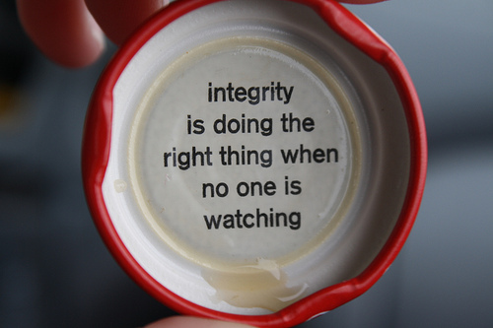
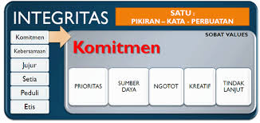
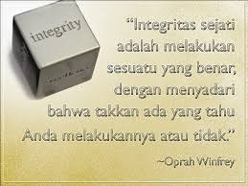

INTEGRITAS
do something better for

Slide 16
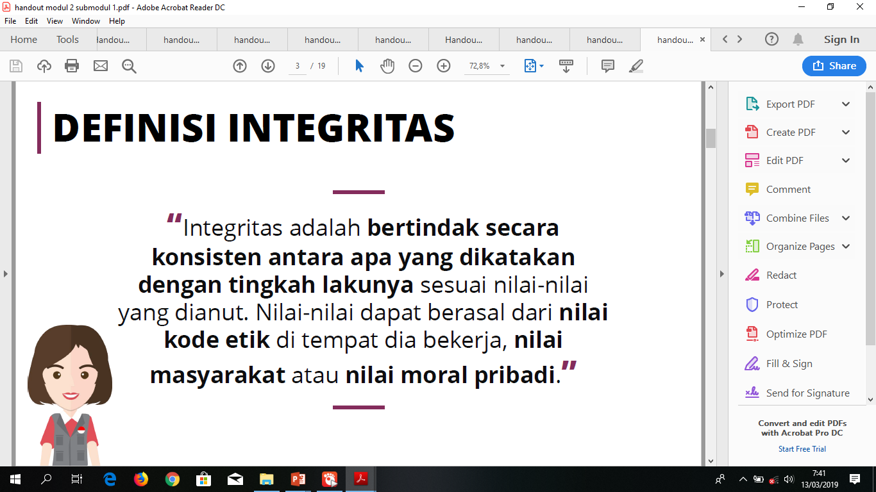
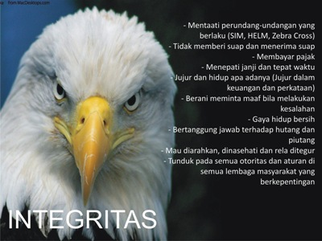
INTEGRITAS

Slide 17
APA ITU
INTEGRITAS KEPEMIMPINAN?
do something better for

Slide 18
Integritas Kepemimpinan
KEPEMIMPINAN :
kemampuan seseorang memengaruhi pihak lain, mengarahkan, memotivasi dan memandu orang lain.
kemampuan dalam memfasilitasi aksi dan memandu perubahan /kemampuan seseorang dalam menginspirasi pihak lain utk mengetahui, untuk melakukan /mewujudkan suatu keinginan. (Berbagai Sumber)
Memimpin dengan integritas akan menghasilkan ketulusan /kepercayaan (trustworthinesss) dari pengikutnya (Husain, 2014).
Integritas terwujud pada seorang pemimpin berbicara, mengarahkan dan bereaksi terhadap pengikutnya dan lingkungannya.
Ki Hajar Dewantara : “ing ngarsa-ing madya dan tut wuri handayani-nya” (Fauziah, 2016; Hersey, 1960)
Islam: “Khadimul Ummat, Imam-Makmum Ro’iy -Rois, Qiyadah” yang melayani umat, berada di depan sebagai teladan, namun siap pula mengikut kebenaran dari belakang.(Sidiq, 2014).

Slide 19
Instrumen membangun integritas :
Rule Based Vs value based
Rule based :
Pendekatan manajemen integritas menekankan pentingnya kontrol eksternal terhadap perilaku pegawai negeri. Ini lebih menekankan kepada aturan dan prosedur formal dan rinci sebagai cara untuk mengurangi pelanggaran integritas dan mencegah korupsi
Value based:
Fokus pada bimbingan dan kontrol "internal", yaitu kontrol yang dilakukan oleh pegawai negeri pada diri mereka sendiri. Pendekatan ini bertujuan untuk merangsang pemahaman dan penerapan nilai-nilai harian dan untuk meningkatkan keterampilan pengambilan keputusan yang etis
do something better for

Slide 20
Rule based vs Value based
Rule based | Value based
a. Menghindari perilaku tidak etis | a. Mendorong perilaku etis
b. Memperkuat kontrol eksternal | b. Memperkuat kontrol internal
c. Jenis instrumen : Legislasi Pedoman Perilaku yang ketat Pengawasan yang ketat | c. Jenis instrumen : Training dan pengembangan Coaching/mentoring
do something better for

Slide 21

adakah obat untuk memperbaiki Integritas, Moral, dan Etika Aparatur ?
do something better for

Slide 22
Instrumen penegakan integritas dalam birokrasi
 | Pedoman | Monitoring
Instrumen utama | Kode etik | Kebijakan Whistle blower
 | Kode perilaku | Sistem Pengaduan
 | Kebijakan penanganan konflik kepentingan | Survey
 | Kebijakan penanganan gratifikasi | Internal audit
 | Analisa Risiko | Transparansi
 | Analisa dilemma etika | Partisipasi publik
 | Wilayah bebas korupsi
do something better for

Slide 23
 | Pedoman | Monitoring
Dukungan Management |  | Survey
Kepegawaian | Recruitmen
 | Penilaian kinerja
 | Promosi
 | Sosialisasi dan Kebijakan pengembangan pegawai
do something better for

Slide 24
INSTRUMEN UTAMA
1. Kode etik
Pernyataan Nilai, berperan seperti Konstitusi dengan prinsip-prinsip umum untuk memandu perilaku; menguraikan serangkaian prinsip yang memengaruhi pengambilan keputusan.
2. Kode perilaku
Pedoman yang menjabarkan kode etika dalam konteks ttt (ini menjabarkan perilaku spesifik yang diharuskan/ dilarang dilakukan pegawai)
3. Pengelolaan konflik kepentingan
Penyelenggara negara yang mendapatkan kekuasaan dan kewenangan berdasarkan peraturan per-uu-an memiliki/diduga memiliki kepentingan pribadi atas setiap penggunaan wewenang yang dimilikinya shg dapat mempengaruhi kualitas dan kinerja yang seharusnya.
Langkah penanganan konflik kepentingan
penyusunan kerangka kebijakan;
identifikasi situasi konflik kepentingan;
penyusunan strategi penanganan konflik kepentingan;
penyiapan serangkaian tindakan untuk menangani konflik kepentingan
do something better for

Slide 25
4. Pengelolaan dilemma etik
Dilema etik yang dihadapi ASN
1. Diskresi administrative
2. Korupsi
3. Nepotisme
4. Kerahasiaan administrasi
5. Kebocoran informasi
6. Akuntabilitas publik
7. Dilema kebijakan
Pilihan untuk dibuat di antara dua opsi, yang keduanya tidak menyelesaikan situasi dengan cara yang memuaskan secara moral.
Pedoman etika sosial dan pribadi tidak dapat memberikan hasil yang memuaskan bagi pemilih.
Dilema etis adalah situasi rumit yang sering melibatkan pertentangan mental yang jelas antara keharusan moral, di mana untuk menaati seseorang akan menghasilkan ketidaktaatan terhadap orang lain.
Penanganan dilemma etik
Akuntabilitas
Keterbukaan
Keadilan
do something better for

Slide 26
5. Gratifikasi
Pasal 12B UU No 20 TH 2001 Ttg Korupsi, yi pemberian dalam arti luas, meliputi pemberian uang, barang, rabat (discount), komisi, pinjaman tanpa bunga, tiket perjalanan, fasilitas penginapan, perjalanan wisata, pengobatan cuma-cuma, dan fasilitas lainnya.
Gratifikasi : baik yang diterima di dalam negeri maupun di luar negeri dan yang dilakukan dengan menggunakan sarana elektronik atau tanpa sarana elektronik
6. WilayahZona Integritas dan Bebas Korupsi
Predikat yang diberikan kpd instansi pemerintah yang pimpinan dan jajarannya mempunyai komitmen untuk mewujudkan WBK/WBBM melalui reformasi birokrasi, khususnya dalam hal pencegahan korupsi dan peningkatan kualitas pelayanan publik
do something better for

Slide 27
B. Dukungan Manajemen Kepegawaian
a. Recruitment
Track record dalam recruitment
Instrumen seleksi
b. Penilaian kinerja
Penilaian integritas
Peran pemimpin dalam membangun budaya integritas
c. Promosi
Track record
Penilaian komitmen dalam membangun integritas
d. Sosialisasi dan pengembangan kompetensi
Sosialisasi pedoman kebijakan penguatan integritas
Integrasi materi penguatan ingritas dalam pengembangan kompetensi
Kompetensi etik (kemampuan dalam pengambilan keputusan terkait masalah etika)
do something better for

Slide 28
Membangun sikap tegas menegakkan integritas
 | Tegas | Agresif | Pasif | Pasif Agresif
Sikap | Saya ok and ok | Saya OK anda tidak OK | Saya tidakOK, anda OK | Saya tidak OK, jadi anda juga tidak OK
 | Fleksibel, Optimis | Tidak fleksibel, pesimis | Pasrah, pesimis | Keras kepala
 | Percaya diri, Memutuskan secara positif | Berpikiran sempit, Rasa memusuhi | Pasrah, Mencari perasaan aman | Curiga dan pesimistis
Perilaku | Konstruktif | Destruktif | Mengalah | Destruktif
 | Fokus pemecahan masalah | Egois | Patuh | Memanfaatkan orang lain
 | Bekerjasama | Menyingkirkan peran orang lain | Tidak tahu arah | Menuduh
do something better for

Slide 29
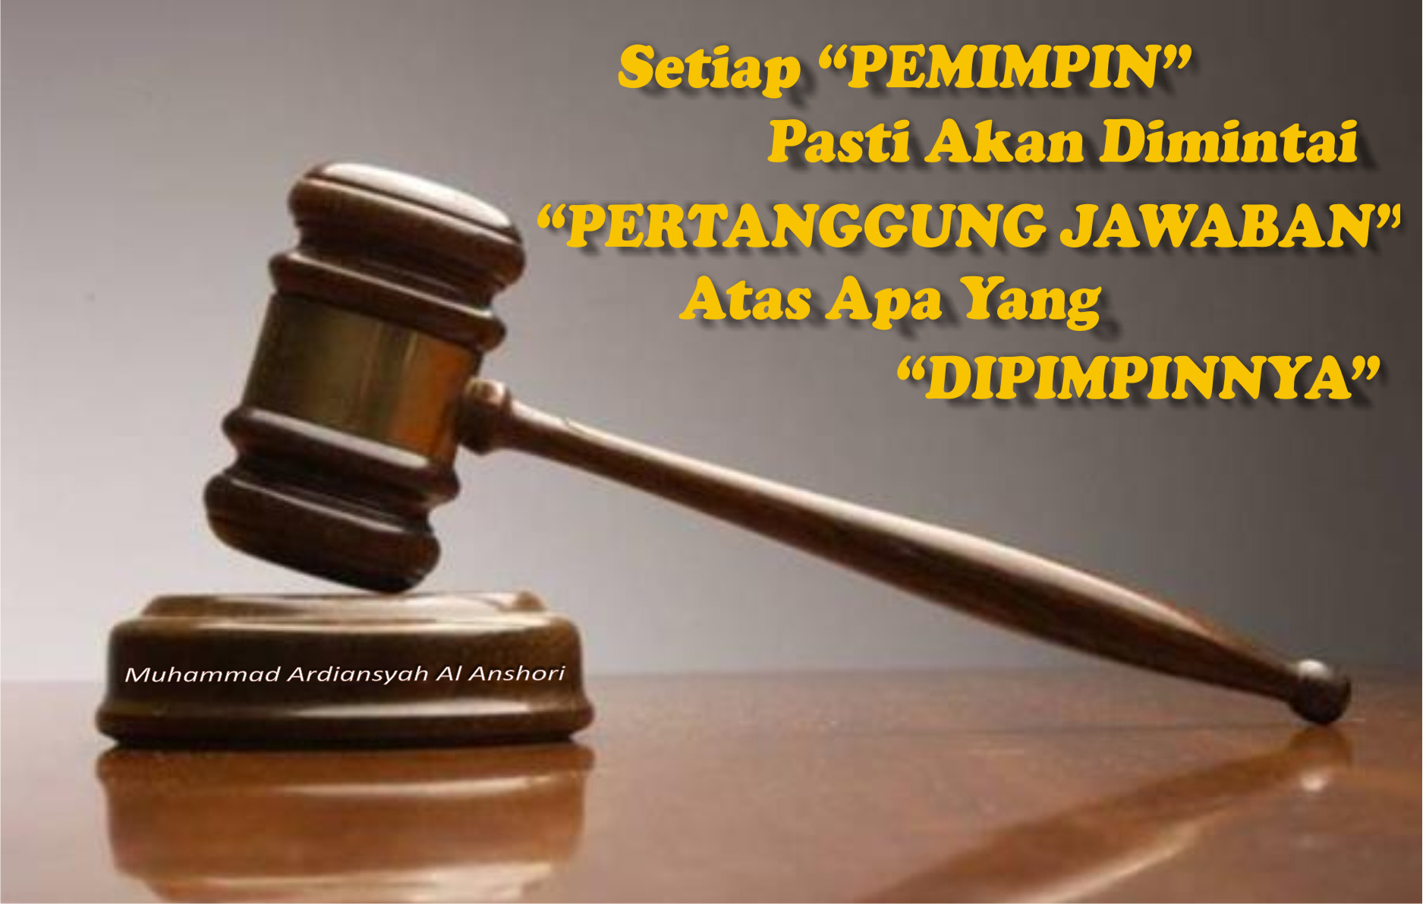
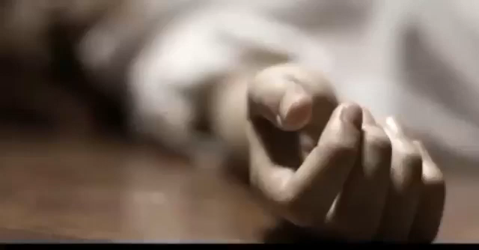
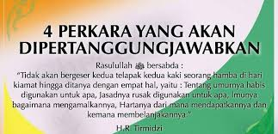
do something better for

Slide 30





HARI PERTAMA
Synchronous (180 Menit / 4 JP)
  Perkenalan (10 menit)
  Ice Breaking (10 menit)
  Presentasi Essay (30 menit)
  Overview Sistem Penyelengaraan PKN II & Peran Agenda I dalam Membangun Kompetensi Kepemimpinan Strategis (25 Menit)
  Overview Substansi Agenda I ( 80 Menit)
Tugas I Individu Asyncronus : (2 JP)
Menganalisis implementasi mengelola diri (self mastery) di instansinya (mulai dari identifikasi masalah sampai memberikan solusi inovatif).
Tulisan Maksimal 5 halaman, Ukuran Kertas A4; Huruf Bebas Ukuran 12; Spasi 1,5
Bentuk File : Pdf.
Tugas II Kelompok Asyncronus hari kedua (3 JP)
INTEGRITAS
PROFESIONAL
INOVATIF
PEDULI

Slide 31
HARI KEDUA
Asynchronous (90 Menit / 2 JP)
  Mengerjakan Tugas II
Synchronous (180 Menit / 4 JP)
  Presentasi Tugas I, Feedback dari Individu Lain dan Fasilitator (45 Menit)
  Presentasi Tugas II, Feedback dari Kelompok Lain dan Fasilitator (45 Menit)
  Perumusan Hasil Diskusi (35 Menit)
  Pembacaan Hasil Rumusan (5 Menit)
  Penutup oleh Fasilitator (5 Menit)
INTEGRITAS
PROFESIONAL
INOVATIF
PEDULI

Slide 32
PENJELASAN TUGAS II
Peserta dibagi 3 kelompok @ 5 orang
Kelompok 1 mencari kasus “Bad Practice” Implementasi Integritas di Instansi Pemerintah atau BUMN/ BUMD.
Mendiskusikan kasus, dan hasilnya dituangkan dalam bahan presentasi (PPT)
Outline Paparan:
  Latar Belakang Masalah
  Masalah Utama
  Penyebab Masalah
  Dampak Yang Terjadi dari Kasus Tersebut
  Pihak-pihak yang terlibat dan Peranannya
  Terobosan Inovatif Untuk Menyelesaikan Masalah
    Pendekatan Nilai
    Pendekatan Aturan
  Lesson Learnt
  Action Plan Untuk Organisasi Kita
INTEGRITAS
PROFESIONAL
INOVATIF
PEDULI

Slide 33
Kelompok 2 mencari Contoh Baik “Good Practice” Implementasi Integritas di Instansi Pemerintah atau BUMN/ BUMD
Mendiskusikan Praktek Baik tersebut, dan hasilnya dituangkan dalam bahan presentasi (PPT)
Outline Paparan:
  Deskripsi Praktek Baik Implementasi Integritas
  Dampak positif terhadap kinerja organisasi
  Pihak-pihak yang terlibat dan Peranannya
  Lesson Learnt
  Action Plan Untuk Organisasi Kita
INTEGRITAS
PROFESIONAL
INOVATIF
PEDULI

Slide 34
PENJELASAN TUGAS II
Kelompok 3 mencari kasus “ ETIKA” di Instansi Pemerintah atau BUMN/ BUMD.
Mendiskusikan kasus, dan hasilnya dituangkan dalam bahan presentasi (PPT)
Outline Paparan:
  Latar Belakang Masalah
  Masalah Utama
  Penyebab Masalah
  Dampak Yang Terjadi dari Kasus Tersebut
  Pihak-pihak yang terlibat dan Peranannya
  Terobosan Inovatif Untuk Menyelesaikan Masalah
    Pendekatan Nilai
    Pendekatan Aturan
  Lesson Learnt
  Action Plan Untuk Organisasi Kita
INTEGRITAS
PROFESIONAL
INOVATIF
PEDULI

Slide 35
Penjelasan “rumusan hasil diskusi”
Semua peserta (15 orang) terlibat dalam merumuskan hasil diskusi
Rumusan dituangkan dalam “Word” (Bukan PPT)
Outline “Rumusan”
  Latar belakang
  Tujuan
  Hasil Analisis Kasus dan Benchmarking
  Rekomendasi
INTEGRITAS
PROFESIONAL
INOVATIF
PEDULI

Slide 36


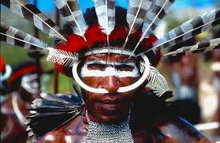


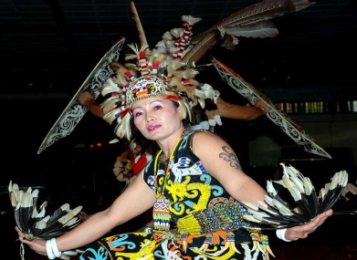

do something better for

